Slide 1




HEALTHTECH INNOVATIONS
¡SU MEJOR OPCION!

Slide 2


NUESTRA COMPAÑÍA
¡Bienvenidos a HealthTech Innovations, la solución tecnológica líder en la optimización de servicios de salud para hospitales y centros de salud! Estamos comprometidos con mejorar la eficiencia y calidad de la atención médica, brindándoles las herramientas necesarias para ofrecer un servicio excepcional. Permítanos presentarle cómo HealthTech Innovations puede transformar su institución médica y elevarla a un nivel superior.

Slide 3

ORÍGENES
NUESTRO EQUIPO
HealthTech Innovations fue fundada en el año 2023 por un grupo de apasionados ingenieros y expertos en tecnología con el objetivo de revolucionar la forma en que las empresas abordan los desafíos tecnológicos y maximizan su potencial a través del desarrollo de software innovador.
Nuestra empresa nació en un pequeño garaje con una visión audaz: brindar soluciones tecnológicas creativas y a medida que impulsen la transformación digital en diversos sectores.

Slide 4

PROYECCIÓN
MISIÓN
Nuestra misión es proporcionar soluciones de software inteligentes y personalizadas que permitan a las empresas optimizar sus operaciones, mejorar la experiencia del cliente y alcanzar sus objetivos comerciales. Buscamos ser un socio confiable que guíe a las organizaciones en su viaje hacia la innovación tecnológica y la excelencia operativa.
VISIÓN
Nos esforzamos por ser líderes en el desarrollo de software innovador y disruptivo que transforme industrias y empodere a las empresas para enfrentar los desafíos del futuro. Buscamos establecer una presencia global como referente en soluciones tecnológicas avanzadas que mejoren la vida de las personas y la eficiencia empresarial.

Slide 5





VALORES
Innovación
Colaboración
Calidad
Compromiso
Responsabilidad

Slide 6

NUESTROS SERVICIOS
1
AUTOMATIZACIÓN DE PROCESOS
Simplifique la gestión de citas, historiales médicos y registros de pacientes con nuestra plataforma automatizada, lo que permite a su personal enfocarse en la atención médica.
2
GESTIÓN INTEGRAL DE PACIENTES
Nuestra plataforma centralizada permite un seguimiento efectivo de la salud de los pacientes, mejorando la continuidad de la atención y reduciendo la probabilidad de errores.

Slide 7

NUESTROS SERVICIOS
3
ANALÍTICA DE DATOS
Acceda a informes y análisis de datos que le ayudarán a tomar decisiones informadas sobre la gestión y mejora de sus servicios médicos.
4
TELEMEDICINA AVANZADA
Ofrezca consultas médicas en línea de manera eficiente, llegando a un mayor número de pacientes sin aumentar los costos operativos.

Slide 8

NUESTROS SERVICIOS
5
INTEGRACIÓN DE EQUIPOS MÉDICOS
Integramos nuestras soluciones con sus sistemas y equipos médicos existentes, mejorando la interoperabilidad y el flujo de información.
6
SERVICIO PERSONALIZADO
Brindamos capacitación y soporte continuo para asegurarnos de que su personal esté cómodo utilizando nuestras soluciones.

Slide 9

¿PORQUÉ ELEGIRNOS?
MEJORA CONTINUA
Trabajamos junto a usted para garantizar que nuestras soluciones sigan siendo efectivas a medida que evoluciona el entorno médico.
EXPERIENCIA EN SALUD Y TECNOLOGÍA
Nuestro equipo multidisciplinario combina la experiencia médica y tecnológica para brindar soluciones efectivas.
RESULTADOS COMPROBADOS
Numerosos hospitales y centros de salud han experimentado mejoras de hasta un 20% en eficiencia y satisfacción del paciente con nuestras soluciones.
SOLUCIONES PERSONALIZADAS
Diseñamos soluciones de software que se adaptan a las necesidades específicas de su institución.

Slide 10




INVERSIÓN
Sabemos que la inversión en tecnología médica es crucial. Con HealthTech Innovations, puede implementar nuestras soluciones a partir de RD$10,000 mensuales, dependiendo del alcance y las características que elija. Estamos seguros de que verá un retorno de inversión rápido al mejorar la eficiencia operativa y la satisfacción de los pacientes.

Slide 11

RESULTADOS
30%
20%
Menos de costos operativos
Más de ingresos por consultas online

Slide 12
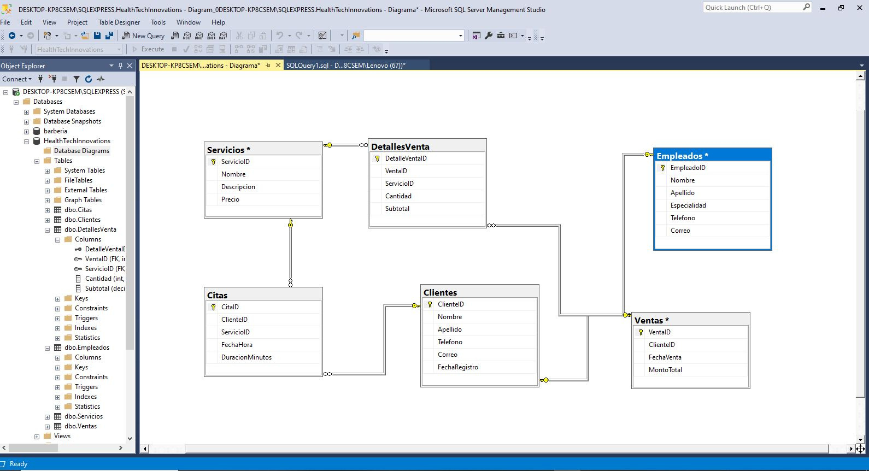

Slide 13




!CONTÁCTENOS!
809-433-3333
healthtechinnovations@gmail.com
Calle Bohío #24, Los Cacicazgos, Distrito Nacional S.D

